Slide 1


Một số nguyên tắc thảo luận hiệu quả
- Các thành viên tham gia thảo luận cần tuân thủ sự điều hành của người chủ trì
- Thống nhất mục tiêu chung của nhóm
- Duy trì giao tiếp liên tục, tin tưởng, sẵn sàng hỗ trợ nhau : các thành viên lần lượt đưa ra ý kiến, tuy nhiên, cần ngắn gọn, rõ ràng, không lặp lại các ý người khác đã trình bày mà cần có sự tiếp nối, phát triển những ý đó một cách hợp lý
- Lắng nghe, thấu hiểu, tôn trọng ý kiến cá nhân: người nghe cần lắng nghe với thái độ tôn trọng, không ngắt lời người nói.
- Gắn kết các thành viên trong nhóm và tránh tiêu cực
Notes:
GV yêu cầu HS nhắc lại Một số nguyên tắc thảo luận hiệu quả

Slide 2



Bài 4.
Khám phá vẻ đẹp văn chương
Nói và nghe
Thảo luận về một vấn đề đáng quan tâm
trong đời sống phù hợp với lứa tuổi
(Làm thế nào để học tốt môn Ngữ văn)

Slide 3


I.
Trước khi thảo luận

Slide 4

- Lập nhóm, phân công người chủ trì, thư kí
- Lựa chọn quy mô và thời gian thảo luận
- Chuẩn bị tốt nội dung thảo luận: Làm thế nào để học tốt môn Ngữ văn
Notes:
Làm thế nào để học tốt môn Ngữ văn? Là bàn luận về những cách thức, phương pháp học tập hiệu quả môn học này. Muốn vậy, em cần tìm hiểu những nội dung cụ thể sau:
+ Ngữ văn cũng là một môn học như tất cả các môn học khác, vì vậy, để học tốt môn này, em cần có những phương pháp học tập chung. Hãy suy nghĩ các phương pháp chung ấy là gì?
+ Ngữ văn còn là một môn học có những nét đặc thù, đặt ra yêu cầu về phát triển năng lực ngôn ngữ và năng lực văn học cho học sinh. Em cần có phương pháp học tập như thế nào để đáp ứng những nét đặc trưng của môn học? (Có thể tự đặt ra và trả lời các câu hỏi như: Vì sao học môn Ngữ văn cần phải chú ý thực hành kỹ năng viết? Để viết tốt các kiểu văn bản, ta cần phải làm gì? Học Ngữ văn có liên quan gù đến vốn sống, vốn trải nghiệm của mỗi người? Học Ngữ văn không chỉ là học đọc và viết, mà còn là học nói và nghe, vậy cần phải rèn luyện kĩ năng nói và nghe như thế nào?...)

Slide 5

II.
Thảo luận

Slide 6
- Mở đầu: Người chủ trì nêu vấn đề thảo luận đã được thống nhất ở phần chuẩn bị.
- Triển khai:
+ Mỗi thành viên phát biểu ý kiến dưới sự điều hành, kết nối của người chủ trì.
+ Người chủ trì nhắc nhờ nếu người tham gia thảo luận phát biểu quá thời gian quy định.
+ Những thành viên khác lắng nghe và trao đổi.

Slide 7

Khi thảo luận, người nói và người nghe cần chú ý:
Người nói | Người nghe
- Đưa ra ý kiến thảo luận đúng chủ đề, bám sát mạch thảo luận, tránh nói lạc đề, xa đề, thiếu kết nối với các ý kiến thảo luận trước đó. - Các ý kiến được làm sáng tỏ bởi lí lẽ và bằng chứng xác đáng. - Trình bày rõ ràng, mạch lạc; kết hợp giữa lời nói, cử chỉ, điệu bộ và các phương tiện hỗ trợ (nếu có). - Đảm bảo thời gian theo quy định. | - Lắng nghe với tinh thần tôn trọng người nói; ghi chép các nội dung chính trong ý kiến phát biểu của mỗi thành viên tham gia thảo luận và những chỗ cần trao đổi với người nói. - Ý kiến trao đổi cần rõ ràng, ngắn gọn; có thể đặt ra các câu hỏi để người nói giải đáp.

Slide 8
- Mở đầu: Người chủ trì nêu vấn đề thảo luận đã được thống nhất ở phần chuẩn bị.
- Triển khai:
+ Mỗi thành viên phát biểu ý kiến dưới sự điều hành, kết nối của người chủ trì.
+ Người chủ trì nhắc nhờ nếu người tham gia thảo luận phát biểu quá thời gian quy định.
+ Những thành viên khác lắng nghe và trao đổi.
- Kết thúc: Người chủ trì tổng kết các nội dung chính đã thảo luận; khẳng định ý nghĩa của việc thảo luận về vấn đề: Làm thế nào để học tốt môn Ngữ văn?; cảm ơn sự đóng góp của các thành viên tham gia.

Slide 9
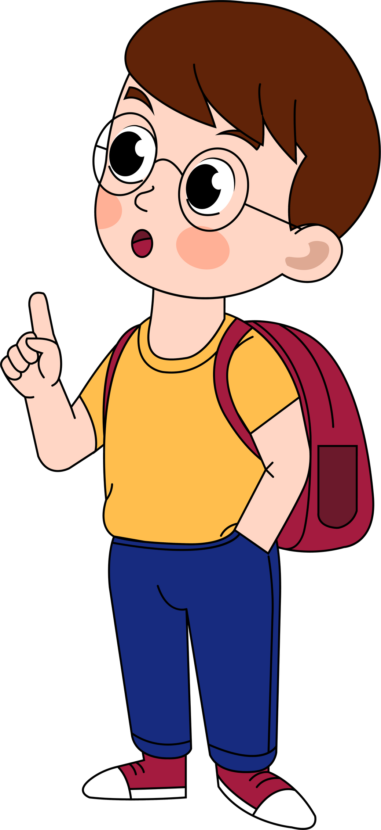
III.
Đánh giá

Slide 10
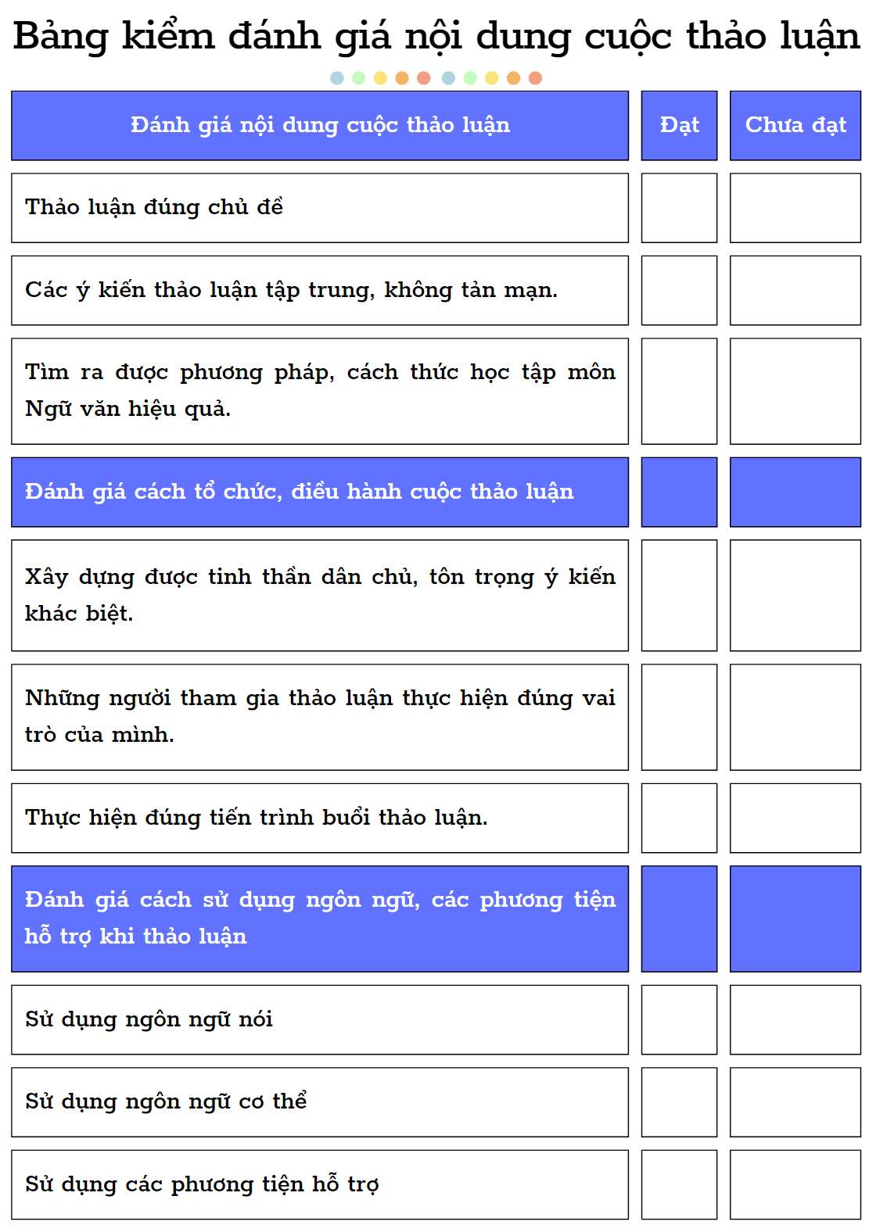
Đánh giá nội dung cuộc thảo luận | Đạt | Chưa đạt
Thảo luận đúng chủ đề
Các ý kiến thảo luận tập trung, không tản mạn.
Tìm ra được phương pháp, cách thức học tập môn Ngữ văn hiệu quả.
Đánh giá cách tổ chức, điều hành cuộc thảo luận
Xây dựng được tinh thần dân chủ, tôn trọng ý kiến khác biệt.
Những người tham gia thảo luận thực hiện đúng vai trò của mình.
Thực hiện đúng tiến trình buổi thảo luận.
Đánh giá cách sử dụng ngôn ngữ, các phương tiện hỗ trợ khi thảo luận
Sử dụng ngôn ngữ nói
Sử dụng ngôn ngữ cơ thể
Sử dụng các phương tiện hỗ trợ

Slide 11

Hoạt động nhóm
Chia lớp thành 3 nhóm
Nội dung thảo luận: Làm thế nào để học tốt môn Ngữ văn
+ Thư kí: Ghi chép những nội dung, ý kiến trong cuộc thảo luận (phiếu số 1)
+ Cá nhân trong từng nhóm: Hoàn thành PHT số 2
+ Tập thể nhóm: Lựa chọn những ý kiến hay, phù hợp → điền vào phiếu số 3

Slide 12
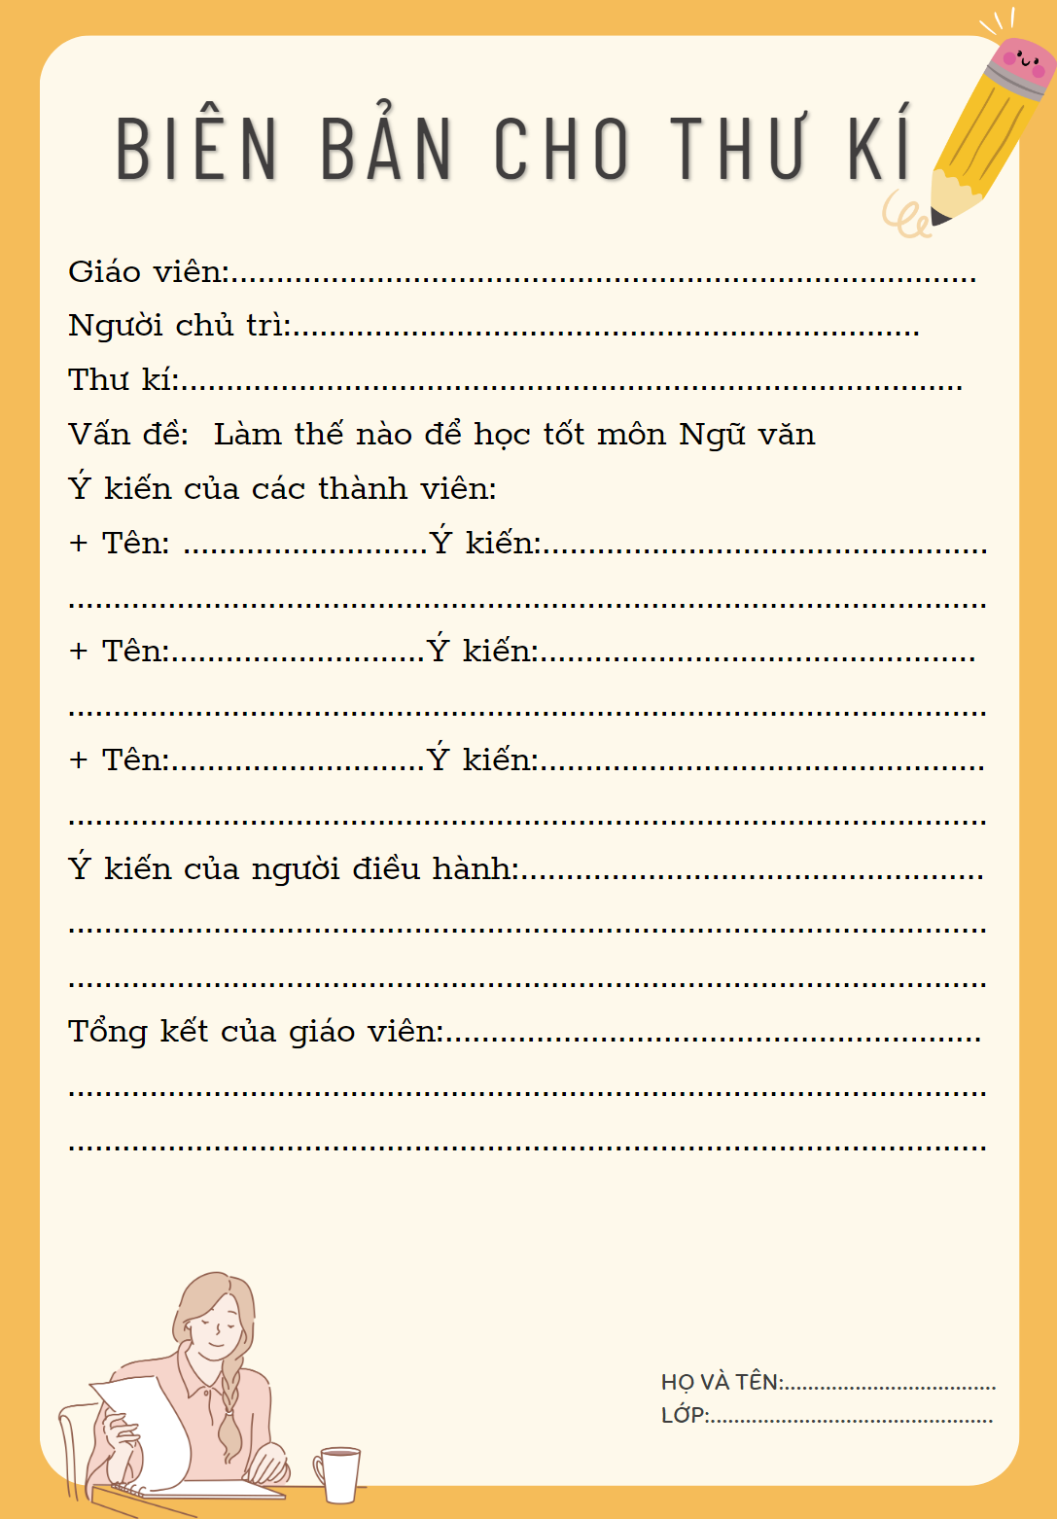


Slide 13
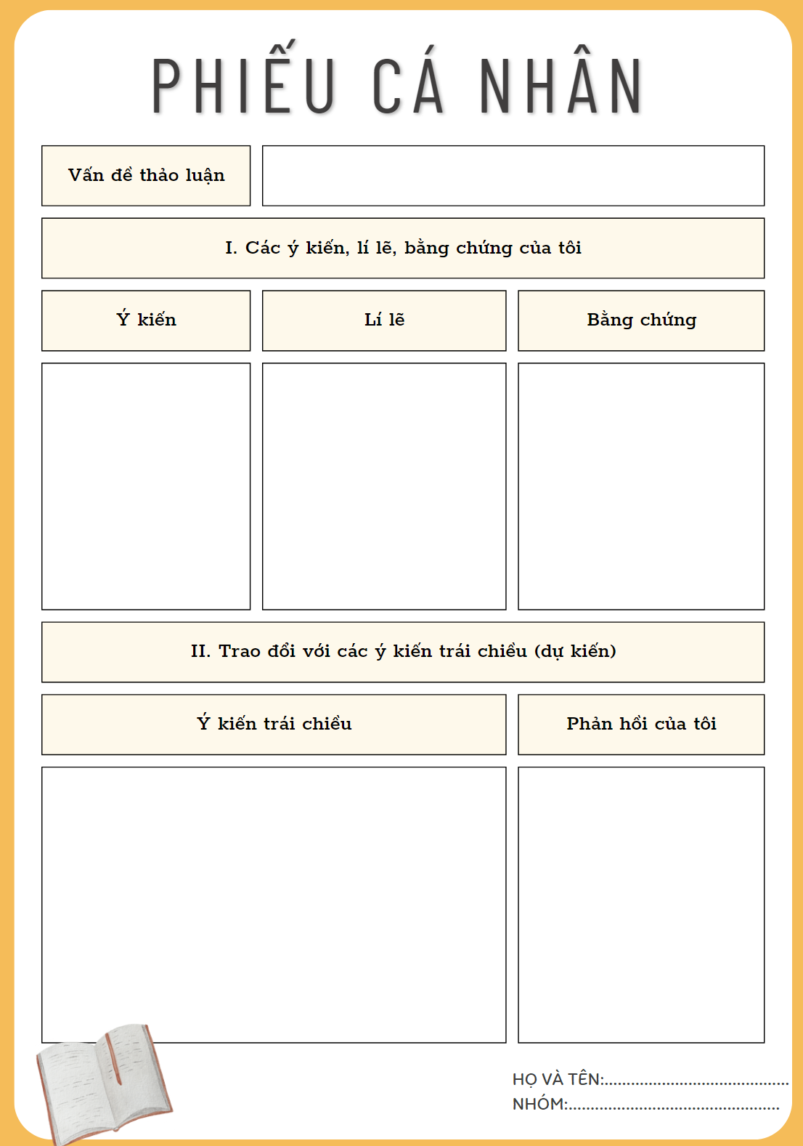

Notes:
Phiếu cá nhân

Slide 14
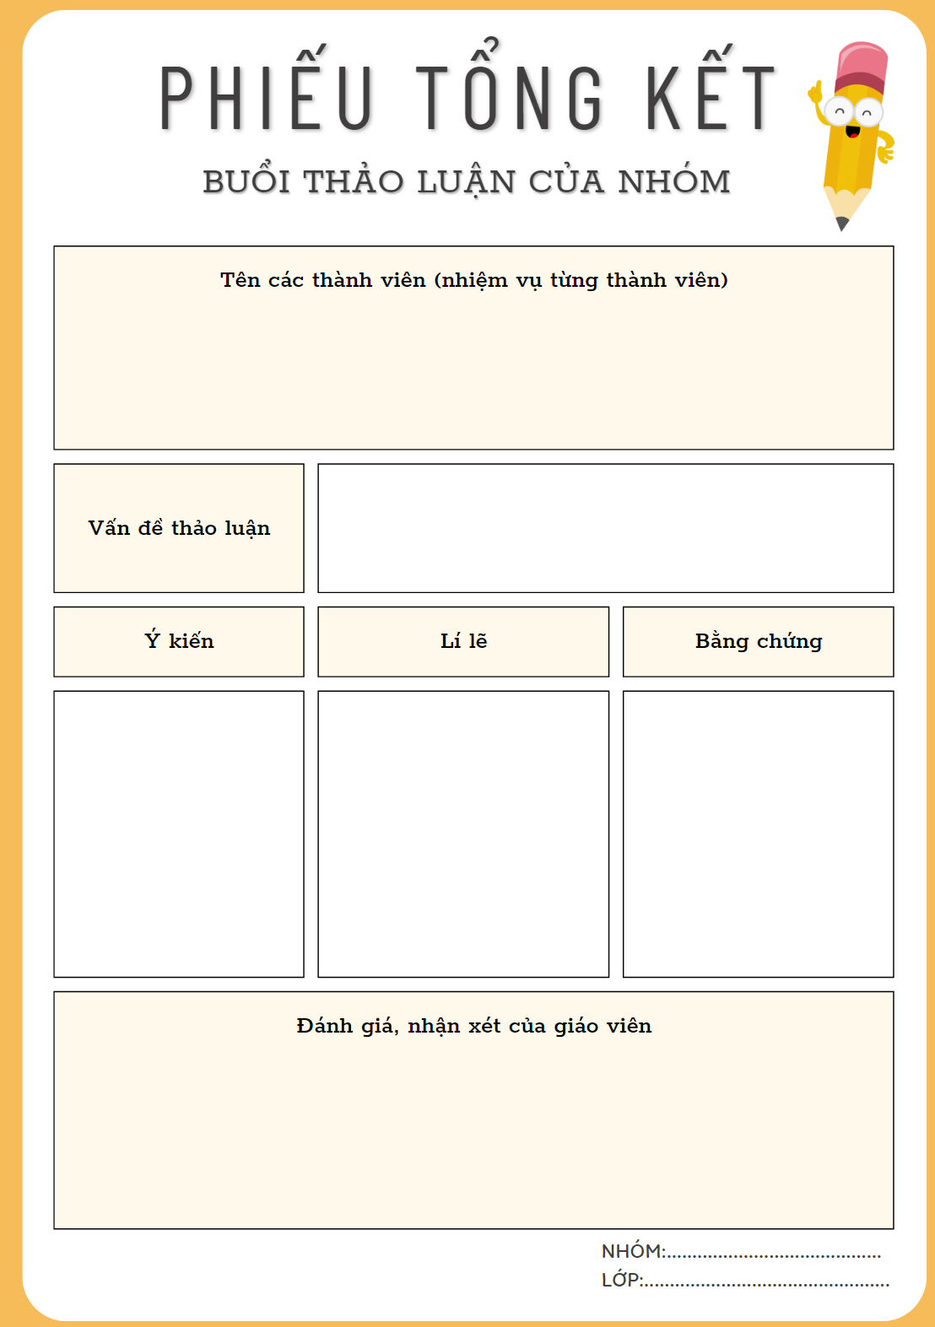
Notes:
Phiếu tổng kết buổi thảo luận của nhóm

